Slide 1
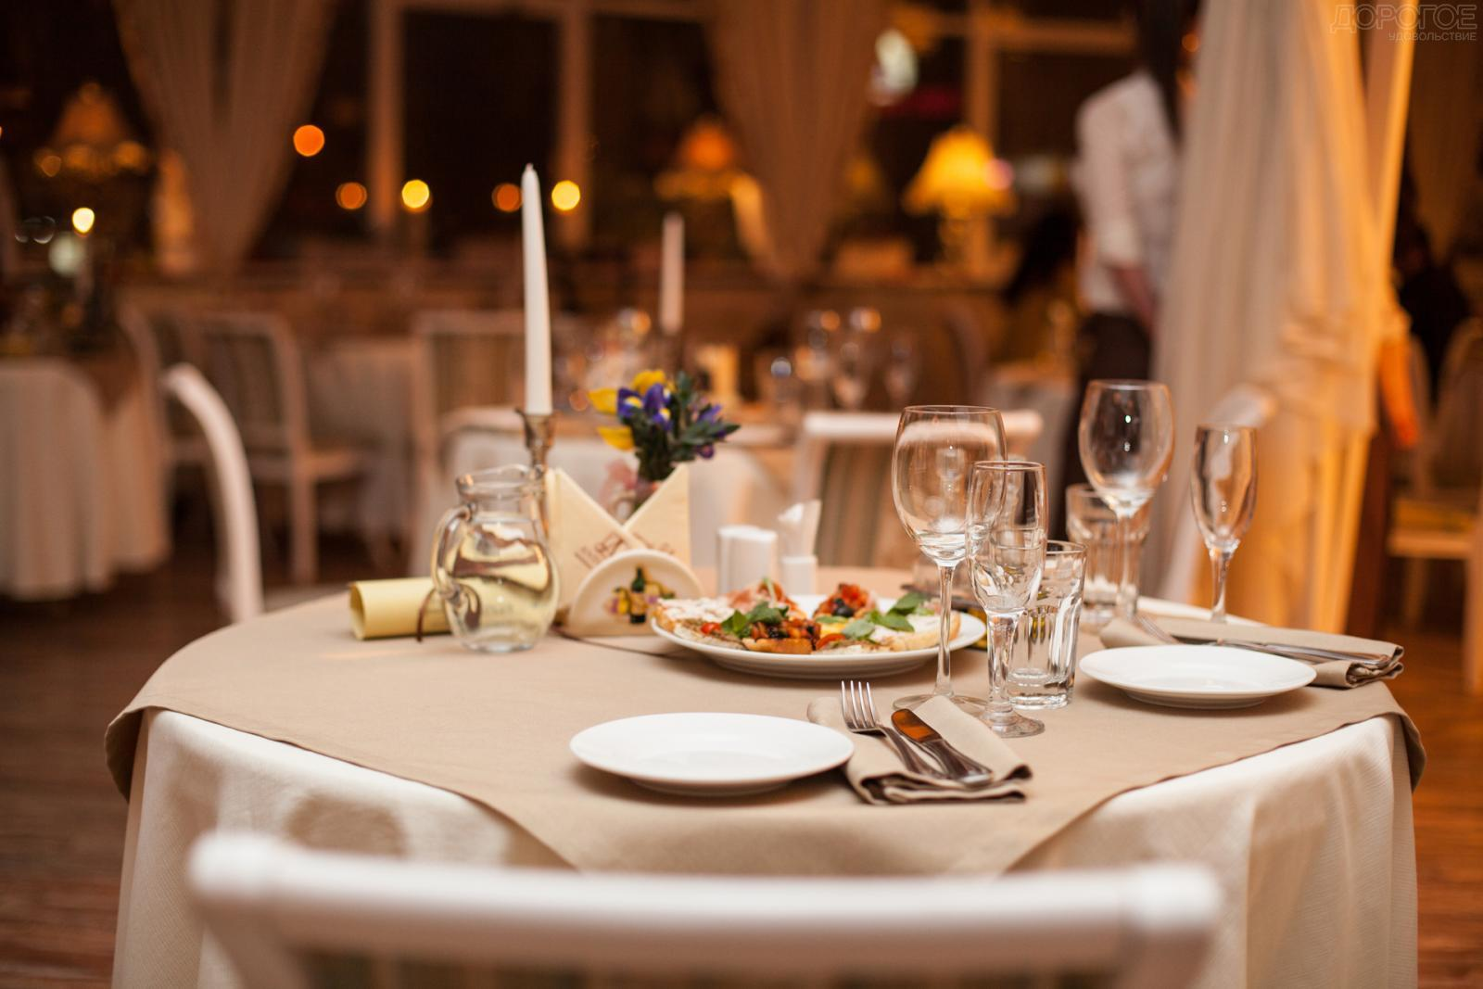
В РЕСТОРАНЕ

Slide 2
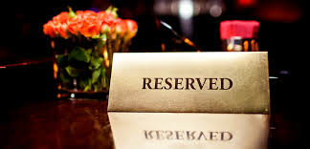
Мы ищем столик
Я зарезервировал стол на имя….
Мне нужен столик на шесть персон.
Столик свободен?
Мы можем здесь присесть?
Можем ли мы сесть за этот столик?

Slide 3
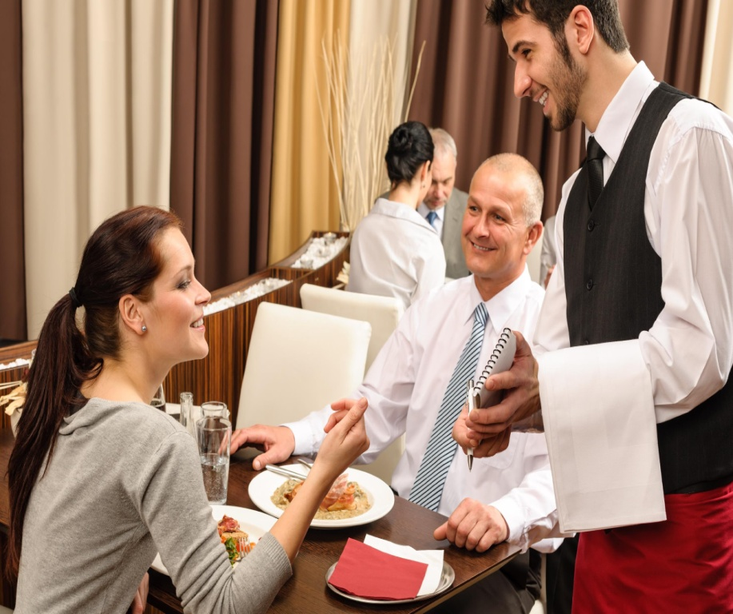
Мы разговариваем с официантом и заказываем
Что вы можете нам порекомендовать?
Какое блюдо ваше фирменное?

Slide 4
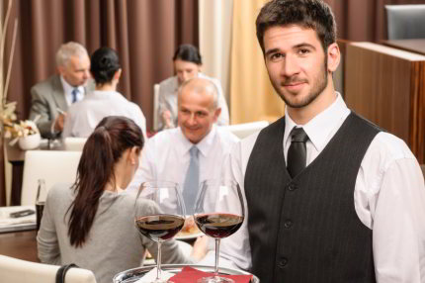
Мы разговариваем с официантом и заказываем
Пожалуйста, меню.
Вы уже что-нибудь выбрали?
Что бы вы хотели из напитков?
Вы хотите заказать десерт?
Это всё?

Slide 5
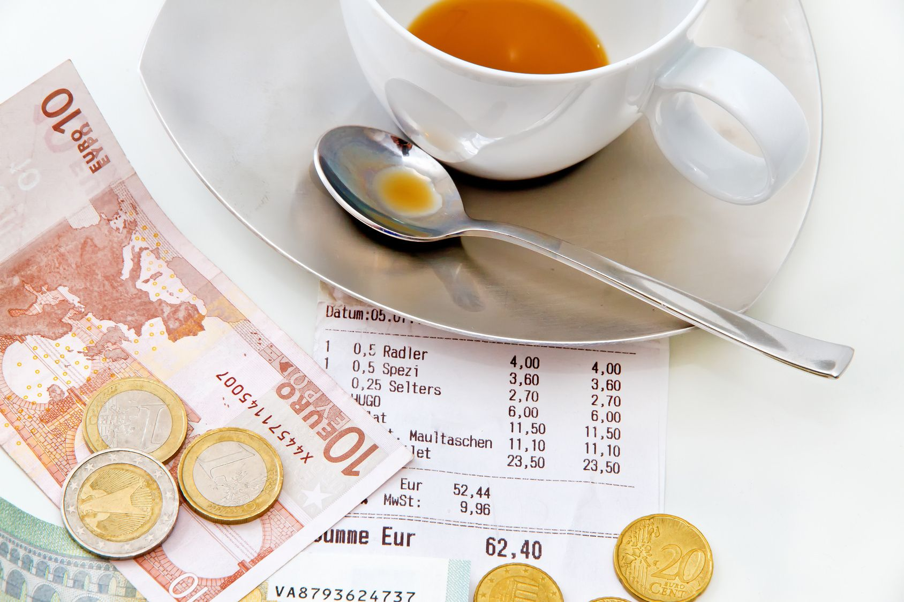
Мы оплачиваем
Я хотел бы расплатиться.
Я хотел бы оплатить счёт
Принесите, пожалуйста, счёт.
Счёт, пожалуйста!

Slide 6
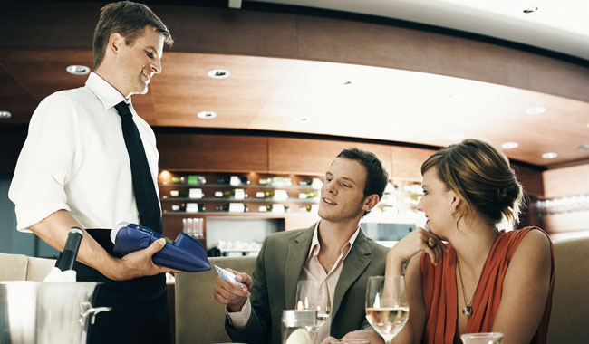
Мы оплачиваем
Вы оплачиваете вместе или отдельно?
Вы оплачиваете наличными или картой?
Всё вместе 750 рублей.

Slide 7
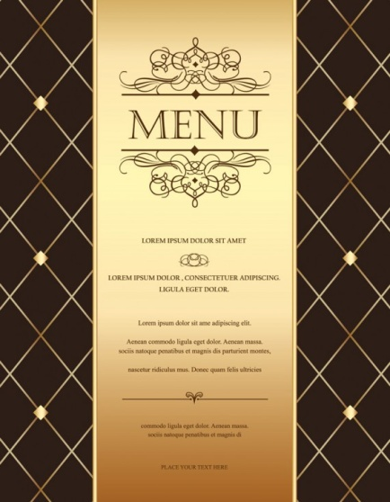
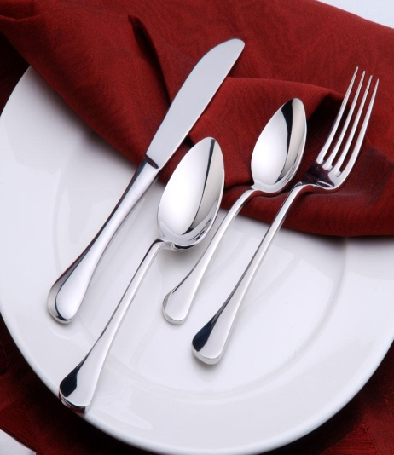
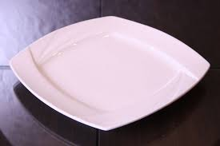
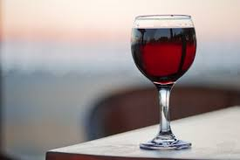
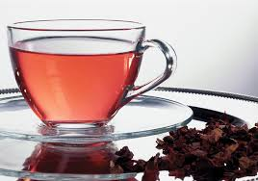
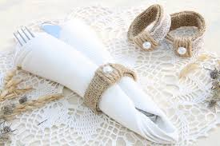
Предметы, которые мы можем увидеть в ресторане
меню
Приборы
Тарелка
Бокал
Чашка
Салфетка

